Slide 1
配列
変数は配列を使うことによって、複数の変数をまとめて扱うことができます。
簡単な例で練習してみます。

Slide 2
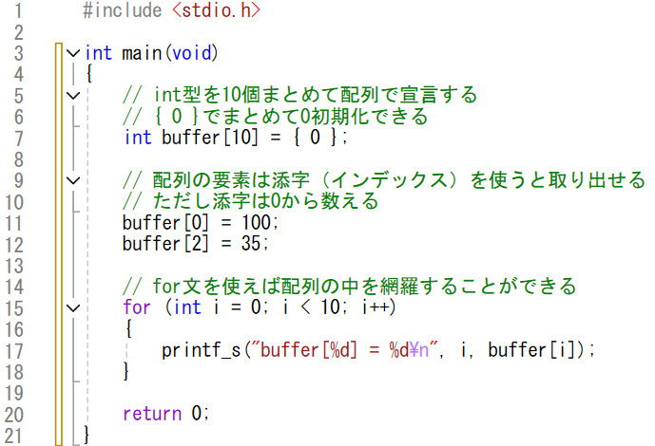
配列
Main.cppを書きます。

Slide 3

配列
配列の書き方は以下の通りです。
■配列の書き方
型名 変数名[要素数];
以下のようにイメージしましょう。
buffer
0 | 0 | 0 | 0 | 0 | 0 | 0 | 0 | 0 | 0

Slide 4
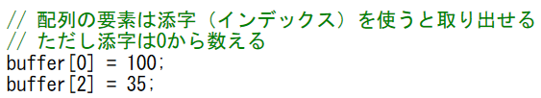
配列
配列は添字（インデックス）を使って要素にアクセスします。
添字は0から数えますので気をつけましょう。
buffer
100 | 0 | 35 | 0 | 0 | 0 | 0 | 0 | 0 | 0
[0]
[1]
[2]
[3]
[4]
[5]
[6]
[7]
[8]
[9]

Slide 5
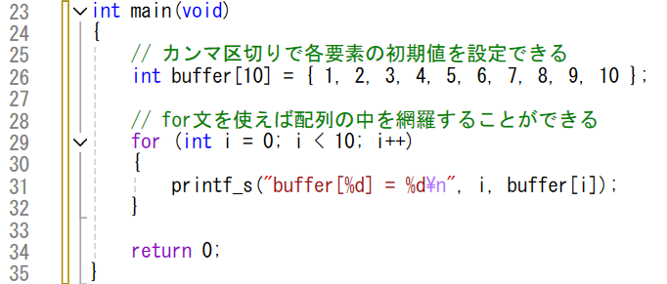
配列
配列の初期値は、カンマ区切りでそれぞれ設定できます。
buffer
1 | 2 | 3 | 4 | 5 | 6 | 7 | 8 | 9 | 10
[0]
[1]
[2]
[3]
[4]
[5]
[6]
[7]
[8]
[9]

Slide 6
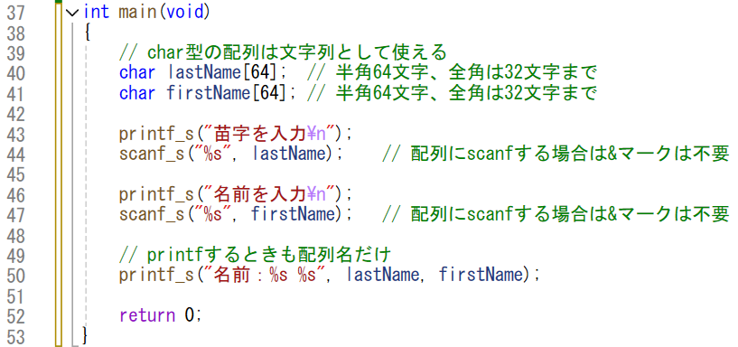
配列
char型を配列にすると文字列として扱うことができます。
半角と全角でデータサイズが変わるので気をつけましょう。

Slide 7
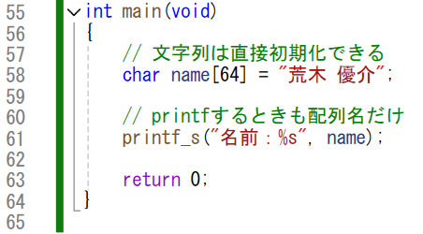
配列
文字列は初期化時であれば直接代入できます。

